Slide 1
Розробка під macOS

Slide 2
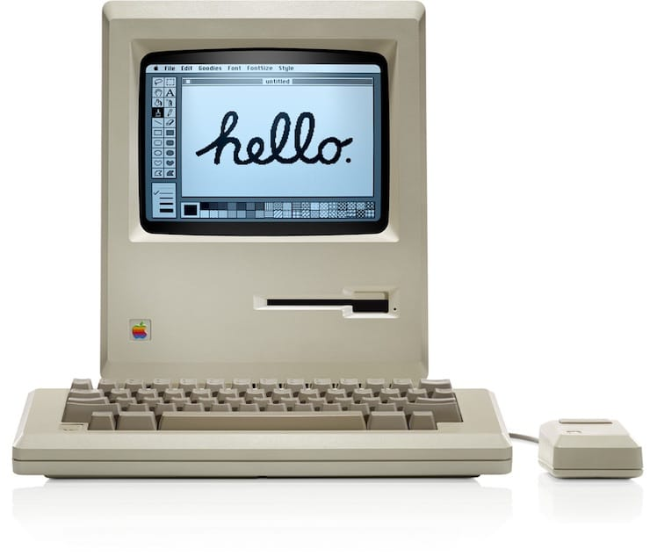
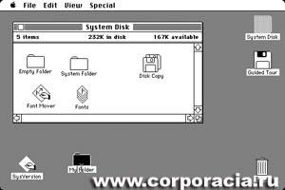
Історія розробки під macOS
Mac OS 1
Macintosh

Slide 3
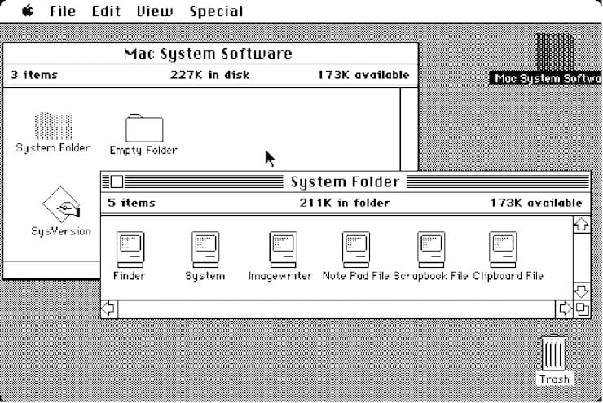
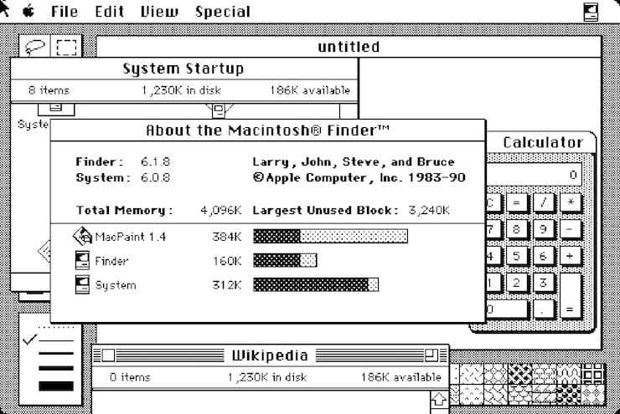
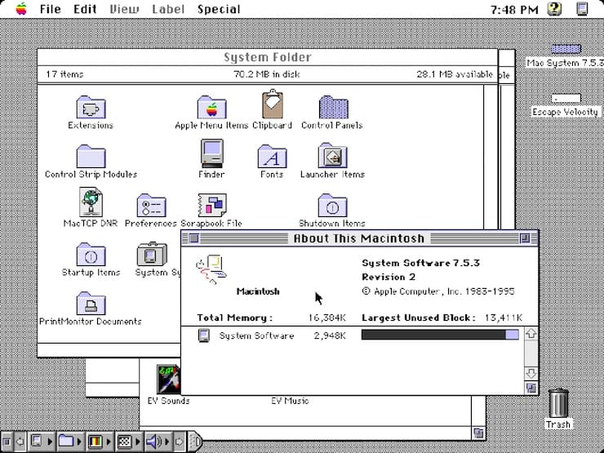
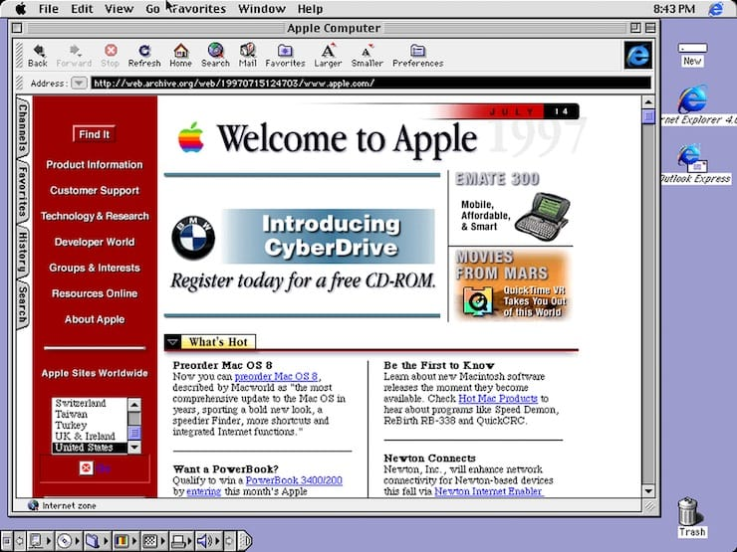
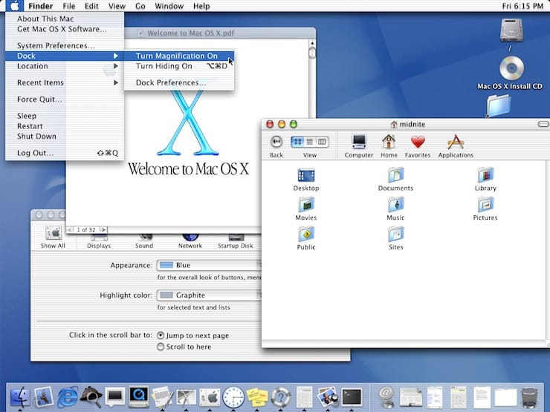
Еволюція Mac OS

Slide 4
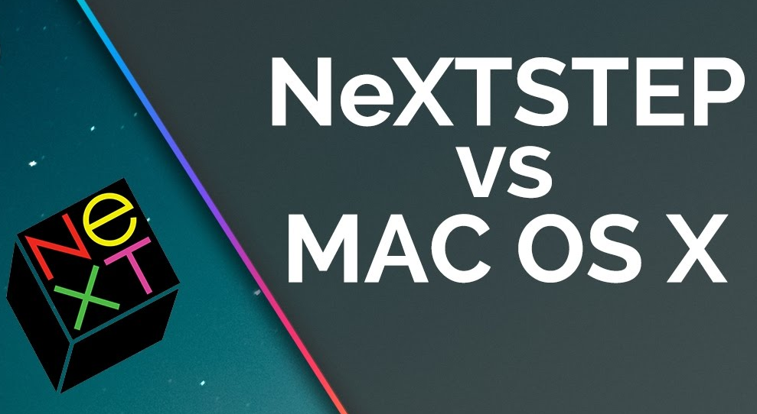
Mac OS X = Класична Mac OS + NeXTSTEP

Slide 5
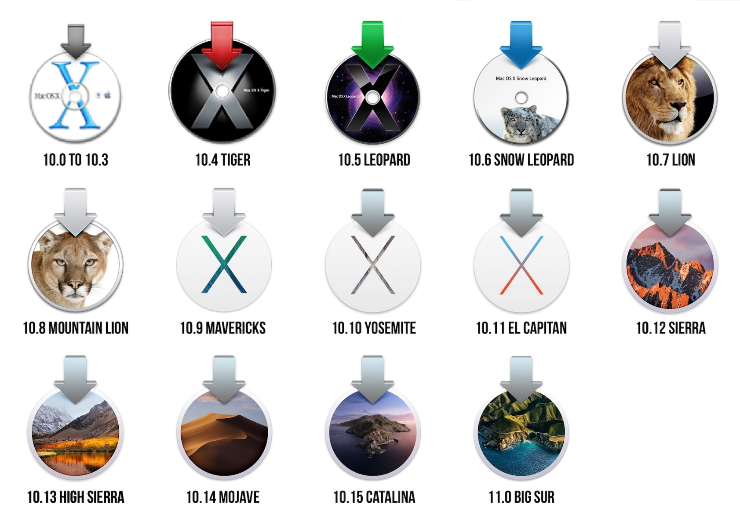

Еволюція Mac OS X
12.3.1 MONTEREY

Slide 6
Інструменти macOS/iOS розробника
•macOS;
•IDE (Xcode etc.);
•термінал
•обліковий запис Apple Developer Program

Slide 7

Особливості macOS
ядро Darwin
файлові системи: HFS+/APFS
безпека
пакети програм
Macho файли
мови для програмування: Swift/Objective-C

Slide 8
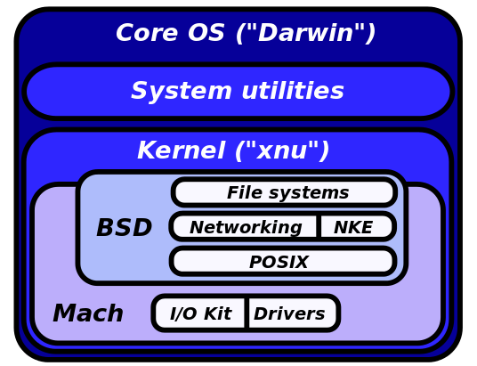
Ядро Darwin
Базові особливості:
Unix-подібне
Відкритий код
Базується на XNU:
Mach мікроядро
BSD
I/O Kit
Архітектура Darwin

Slide 9
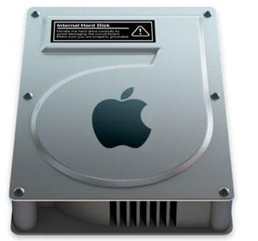
Файлова система Apple (APFS)
Базові особливості:
Повне шифрування диску
64-бітна архітектура
Спільне використання простору
Моментальні знімки
Клонування

Slide 10

Безпека
Базові особливості:
Keychain
Захист цілісності системи (SIP)
Підпис коду
Нотаріальне засвідчення

Slide 11
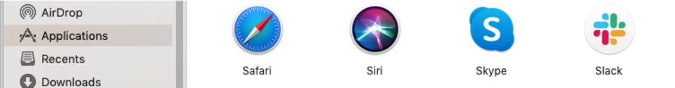
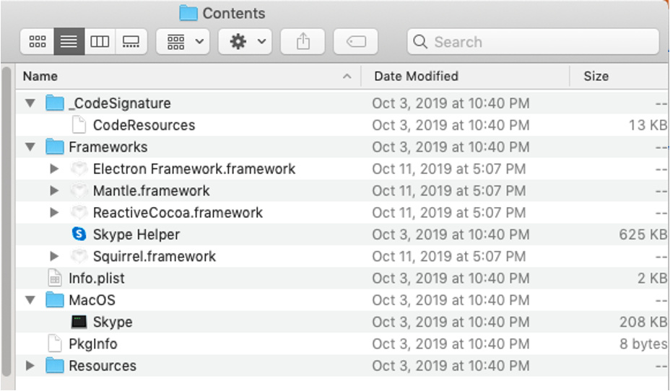
Додатки в macOS

Slide 12
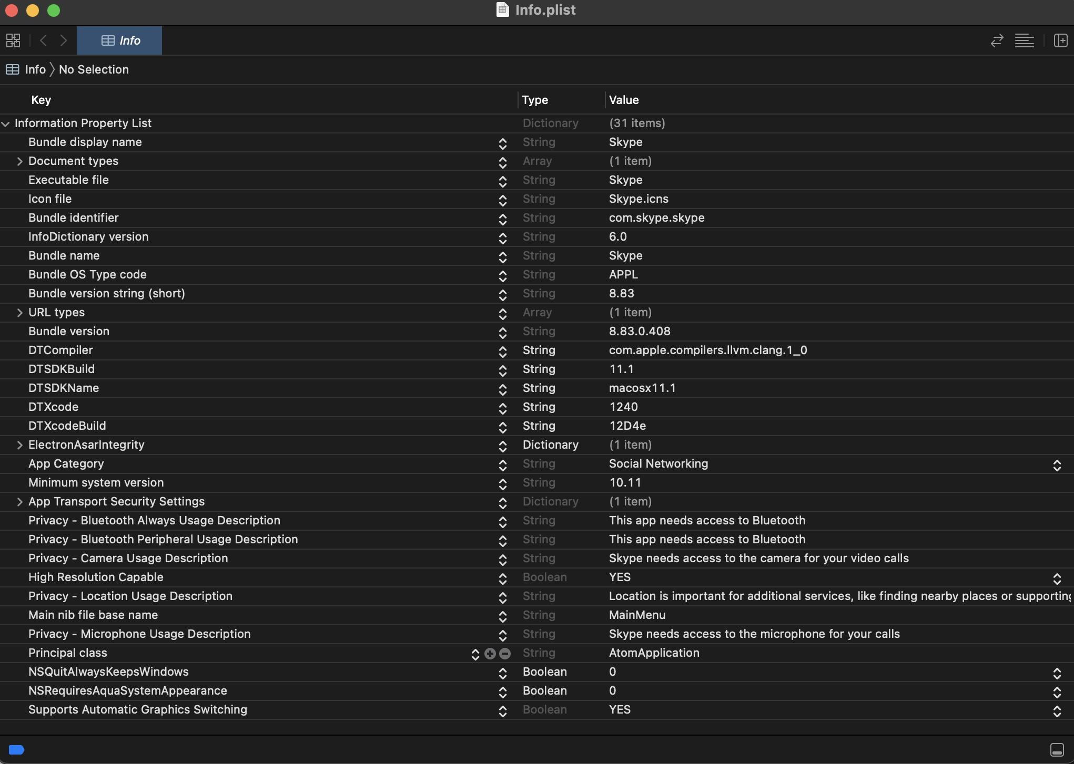
Info.plist

Slide 13
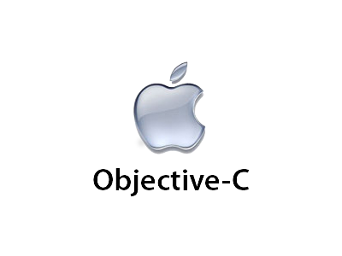
Objective C
Базові особливості:
Усі об’єкти створюються в купі;
NSObject завжди є базовим класом;
Надіслати повідомлення замість виклику методу;
ARC;
Усі ключові слова починаються з символу @: @protocol, @selector тощо.
C/C++ сумісний;
Категорії;
Властивості.

Slide 14

Swift
Основні характеристики:
змінні та константи;
ARC;
опціональний ланцюжок;
розширення;
орієнтований на протокол;
немає файлів h
універсальні функції(generic)

Slide 15

Порівняння Swift та Objective-C
Основні критерії:
Продуктивність
Безпека
Підтримка
Управління пам'яттю

Slide 16
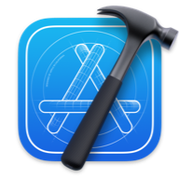
Фреймворки
Foundation
CoreData
CFNetwork
AVFoundation
CoreGraphics
IOKit

Slide 17
Запитання

